Slide 1
Sensorwaarden bekijken
DOOR SANJAY EN ARVIND SESHAN
Vertaald roy krikke en henriëtte van dorp

Slide 2
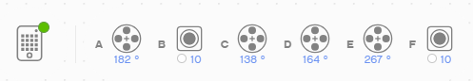
Lesdoelstellingen
Leer hoe u sensorwaarden kunt bekijken op SPIKE Prime en Robot Inventor

Slide 3
Waarom heb je sensordata nodig?
Sensorgegevens kunnen….
Wordt gebruikt om gemakkelijker te kunnen programmeren (niet meer raden en controleren!!)
Wordt gebruikt om nauwkeuriger te kunnen programmeren
Wordt gebruikt om code te debuggen en om problemen op te lossen
SPIKE Prime en Robot Inventor hebben geen scherm, maar je kunt nog steeds sensorgegevens bekijken via het Hub Dashboard

Slide 4
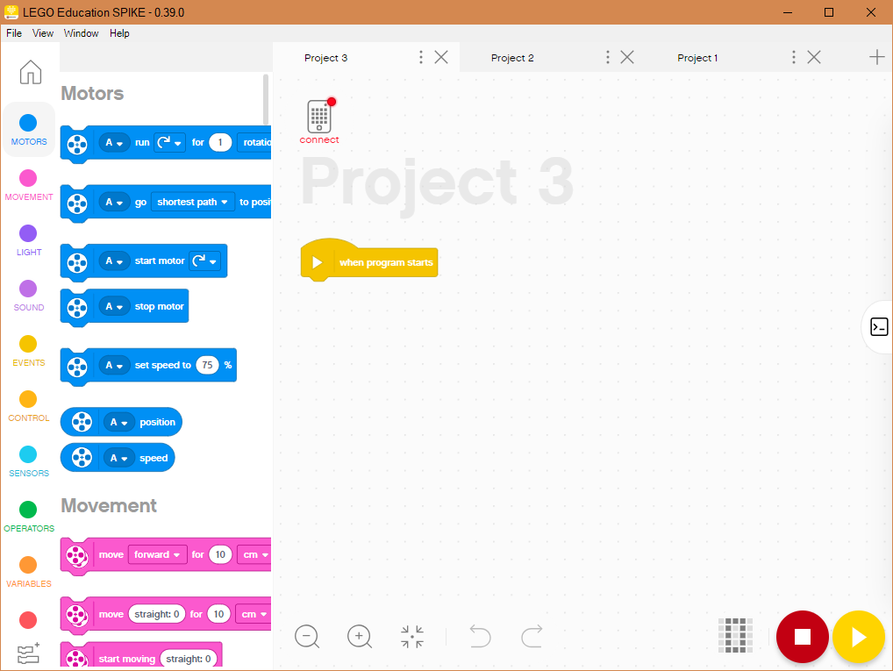
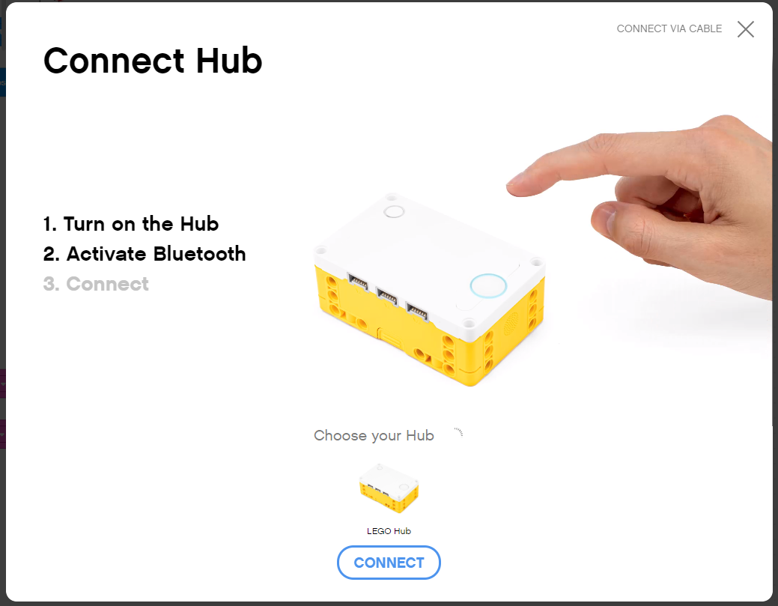
U moet verbonden zijn met de hub
Om eventuele sensorgegevens te bekijken, moet u eerst verbonden zijn met de Hub (SPIKE Prime of Robot Inventor)
Klik op het kleine Hub-pictogram in een project in SPIKE Prime of Robot Inventor

Slide 5
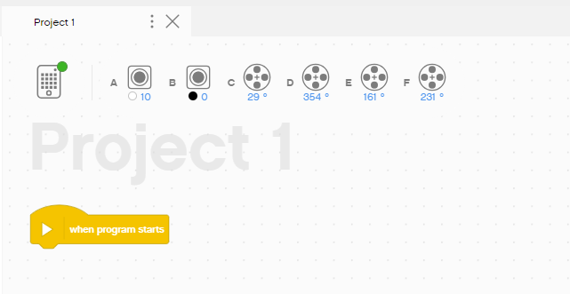
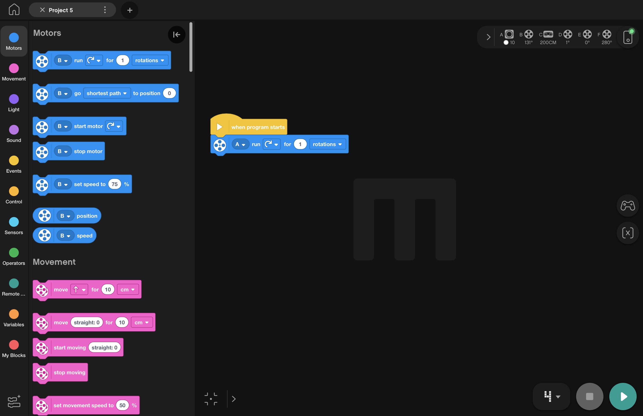
Sensorwaarden op de projectpagina
Eenmaal verbonden met de Hub, zijn sensor- en motorwaarden zichtbaar bovenaan elke projectpagina in zowel SPIKE Prime als Robot Inventor
SPIKE Prime
Robotuitvinder

Slide 6
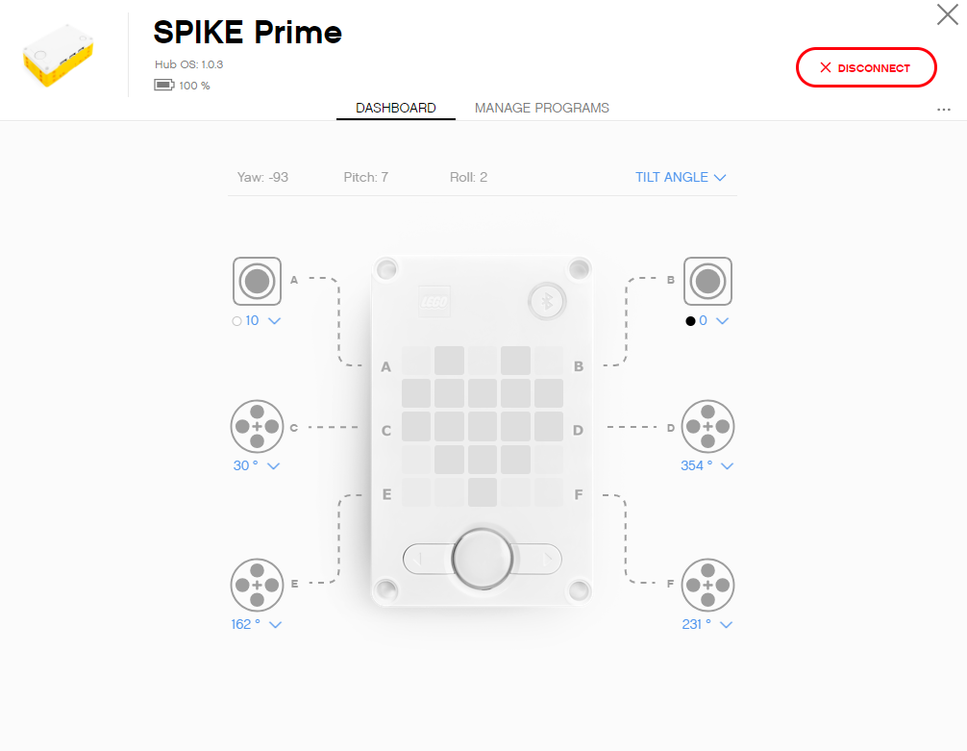
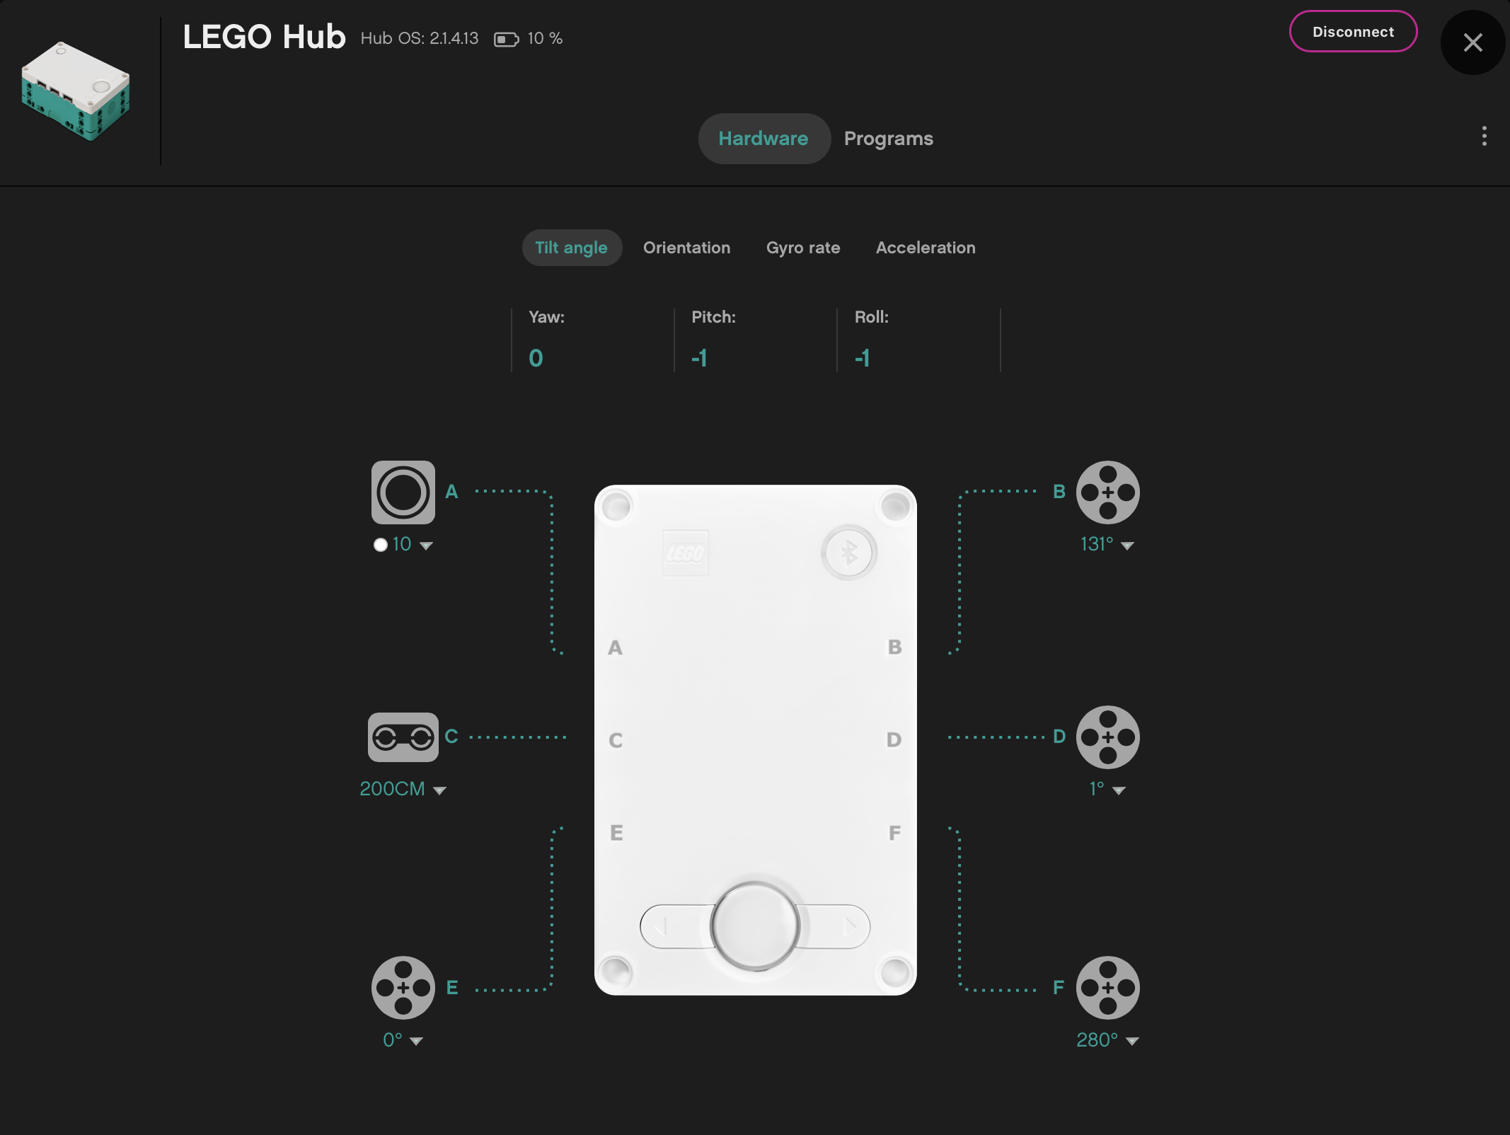
Sensorwaarden op DASHBOARD
Als u op het Hub-pictogram in SPIKE Prime of Robot Inventor klikt, gaat u naar het Hub Dashboard waar u meer sensorgegevens kunt zien
SPIKE Prime
Robotuitvinder

Slide 7
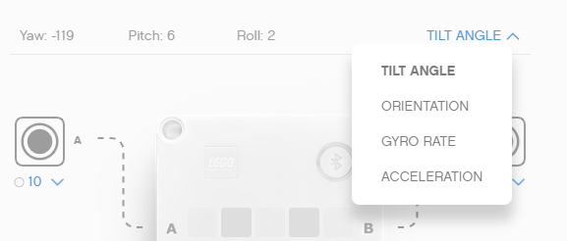
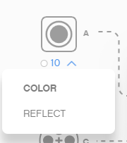
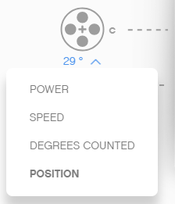
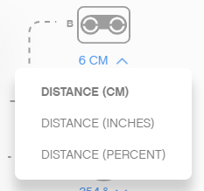
Meer sensordata op het dashboard
Vanuit het Hub Dashboard kunt u ook veel aanvullende informatie over elke sensor/motor zien
Selecteer de modus met behulp van de pijl omlaag
Ook zie je waarden voor de ingebouwde gyrosensor
Let op: Robot Inventor wordt niet geleverd met een krachtsensor
Gyro-sensor
Kleursensor
Krachtsensor
Afstandssensor

Slide 8
Sensordata zijn krachtig
Sensorgegevens kunnen u helpen beter te programmeren en u ook helpen uw code te debuggen
Terwijl u de rest van onze lessen doorloopt, zult u deze functie vaak gebruiken.
Bedenk bij het voltooien van elke uitdaging hoe kennis van sensorgegevens u kan helpen.
Op de volgende pagina vindt u vele voorbeelden om over na te denken.

Slide 9
Wanneer kunnen sensordata helpen?
Minder raden en controleren: Ik wil dat mijn robot een bepaald bedrag draait, maar ik weet niet zeker hoeveel ik moet draaien zonder te raden.
Debugcode: De robot volgt de groene lijn niet zoals ik hem heb geprogrammeerd. Waarom niet? Welke kleur denkt de robot dat de groene lijn is?
Controleer builds: ik heb mijn robot gebouwd met de Force-sensor een klein stukje in de robot. Ik weet niet zeker of de Force-sensor voldoende wordt ingedrukt. Hoe kan ik ervoor zorgen dat de sensor ingedrukt wordt?
Sensoren testen: Ik heb tegen mijn robot gezegd dat hij moet stoppen als de afstandssensor zich op 20 cm afstand bevindt. Maar het lijkt eerder op te houden. Werkt de sensor correct? Hoe kan ik zien wat de afstandssensor ziet?

Slide 10
CREDITS
Deze les is gemaakt door Sanjay Seshan en Arvind Seshan voor Prime Lessons
Deze lessen zijn door Roy Krikke en Henriëtte van Dorp vertaald in het Nederlands Meer lessen zijn beschikbaar op www.primelessons.org
This work is licensed under a Creative Commons Attribution-NonCommercial-ShareAlike 4.0 International License.

